Slide 1
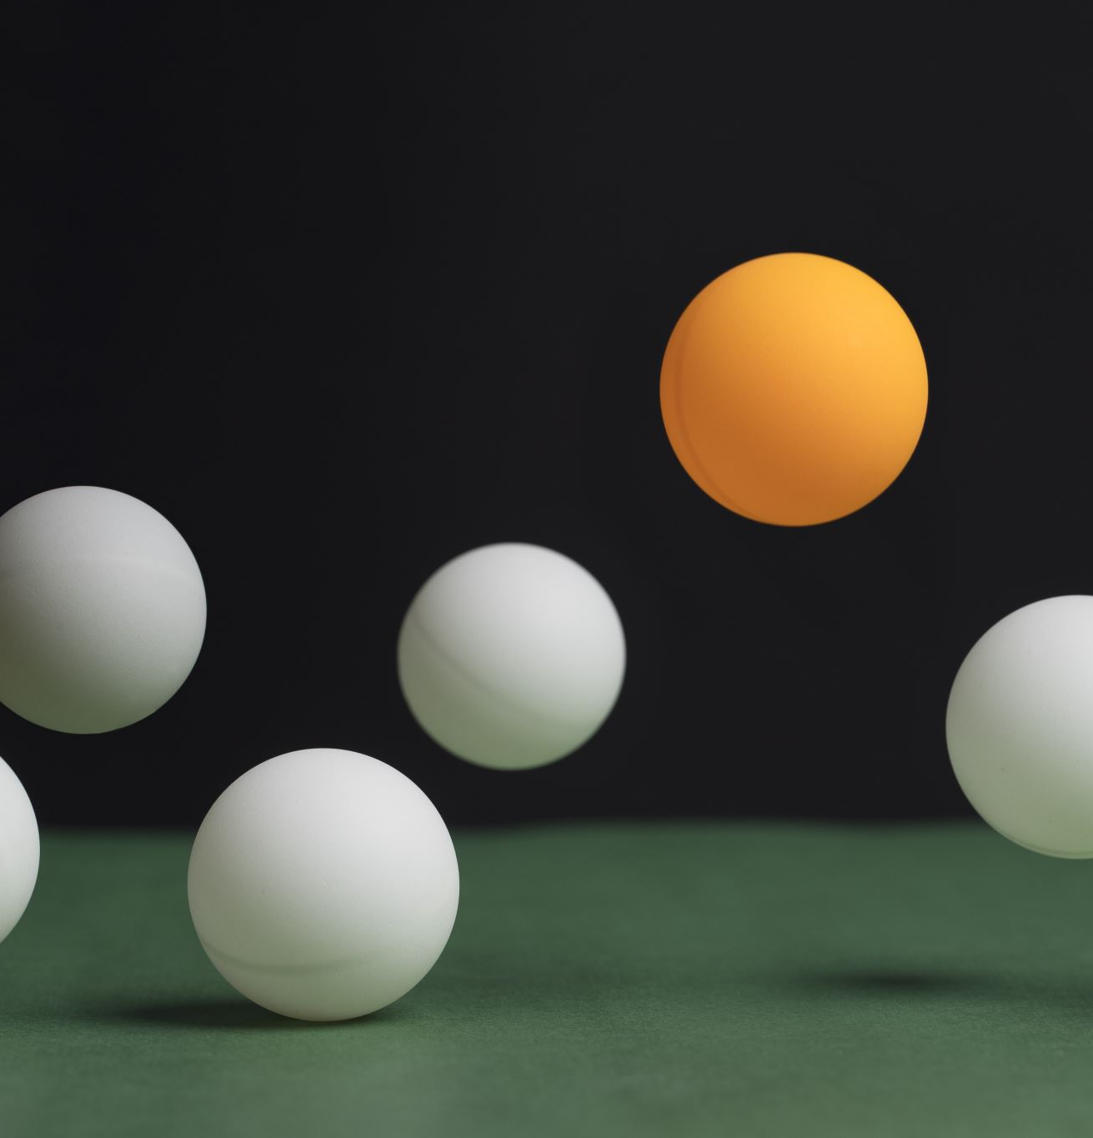
Игра ping-pong

Slide 2
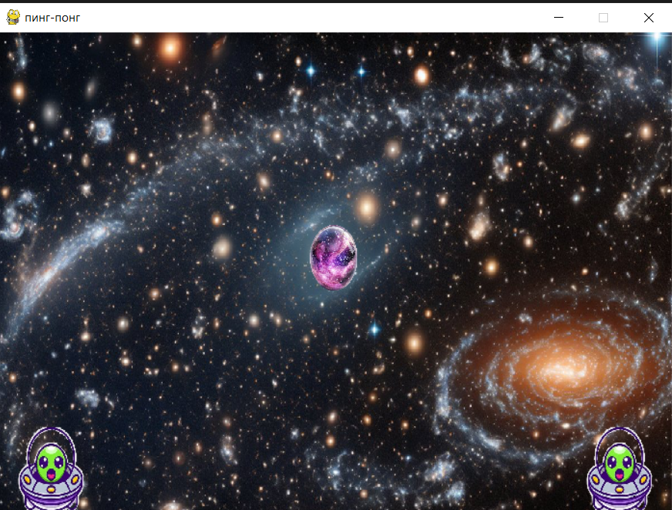
Игра ping-pong
Выполнила: Ксения

Slide 3
Что нужно было сделать?
Создать игру на двоих игроков в космический футбол
Игроки двигаются только вверх вниз
Мяч отскакивает от верхней и нижней границ экрана, а при столкновении с игроками отскакивает от них.
Если игрок не успевает отбить мяч и мяч улетает за пределы экрана этот игрок проигрывает
При проигрыше на экран выводится надпись о поражении

Slide 4
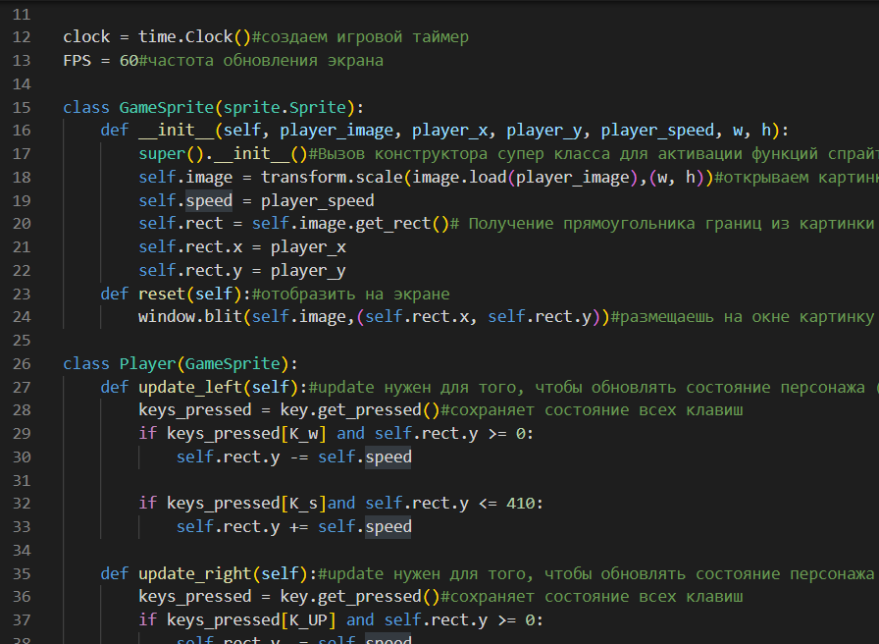
Что было реализовано?
Игра выполнена используя библиотеку Pygame
Были созданы классы
Были созданы экземпляры классов:
Игрок экземпляр класса Player
Мяч экземпляр класса GameSprite

Slide 5
Что можно улучшить?
Эффекты при столкновении мяча с воротами: при ударе мяча о границу экрана будет запускаться анимация вспышки разлетающихся искр.
Добавить музыку победы или окончания игры
Добавить случайные события: пролетающие метеориты от которых нужно уворачиваться игрокам
Ввести счет побед каждого из участников

